Slide 1
JavaSE基础入门课 重点内容：全面复习 讲师：徐磊

Slide 2
面向对象知识快速回顾
面向对象思想概述、类、对象
构造器
this关键字
面向对象三大特征之一：封装
标准JavaBean

Slide 3



面向就是拿或找的意思
对象就是东西的意思。
面向对象编程就是就是拿或找东西过来编程。

Slide 4
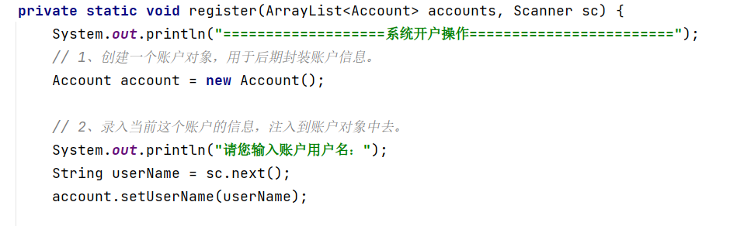
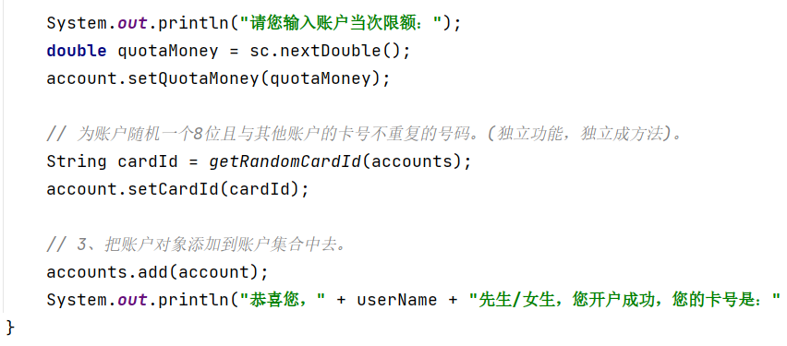
面向对象编程的例子
public class Test { public static void main(String[] args) { // 1、创建一个扫描器对象，用于接收用户输入的数据 Scanner sc = new Scanner(System.in);
System.out.println("请您输入您的年龄："); int age = sc.nextInt(); System.out.println(age);
// 2、得到一个随机数对象，用于得到随机数 Random r = new Random();
// 生成 1-10之间的随机数
int data = r.nextInt(10) + 1 ; System.out.println(data); } }

Slide 5





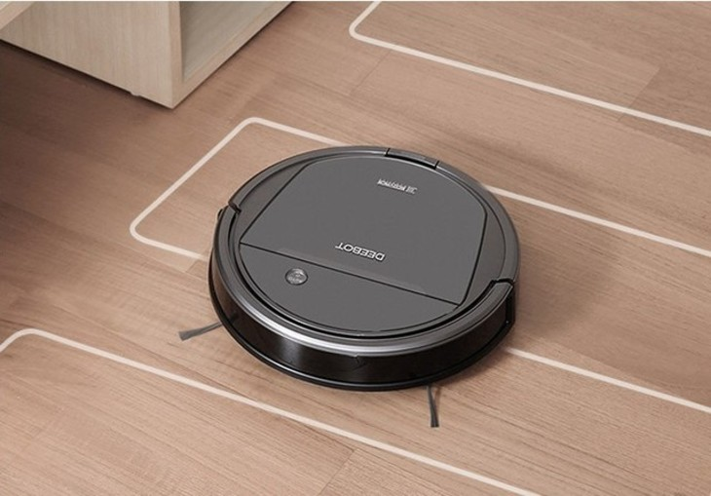
面向对象编程的好处

Slide 6
面向对象学习什么？
public class Test { public static void main(String[] args) { // 1、创建一个扫描器对象，用于接收用户输入的数据 Scanner sc = new Scanner(System.in);
System.out.println("请您输入您的年龄："); int age = sc.nextInt(); System.out.println(age);
// 2、得到一个随机数对象，用于得到随机数 Random r = new Random();
// 生成 1-10之间的随机数
int data = r.nextInt(10) + 1 ; System.out.println(data); } }
学习已有对象该怎么使用
面向对象的语法
学习自己设计对象并使用

Slide 7



自己设计对象的前提：明白类是什么？
类(设计图) ：是对象共同特征的描述；
对象：是真实存在的具体实例。
结论：在Java中，必须先设计类，才能创建对象并使用。

Slide 8
类中成分
类中可以定义的5大成分：成员变量、构造器、成员方法、代码块、内部类。
类成分示例
修饰符 class 类名{
// 1、成员变量Field：描述类或者对象的属性信息，如：姓名、年龄。
// 2、成员方法Method: 描述类或者对象的行为的，如：唱歌、吃饭、买票。
// 3、构造器Constructor: 初始化一个类的对象返回。
// 4、内部类：还没有学习。
// 5、代码块：还没有学习。
}
public class Student { // 1、成员变量 private String name; // 2、构造器 public Student(){ } // 3、方法 public void run(){ } }
Notes:
Java API就是Java提供给我们使用的类，这些类将底层的实现封装了起来，我们不需要关心这些类是如何实现的，只需要学习这些类如何使用。
我们可以通过查帮助文档来了解Java提供的API如何使用

Slide 9
定义类的注意事项：
类名建议首字母大写。满足驼峰模式。
一个Java文件中可以定义多个类，但是只能有一个类是用public修饰的，public修饰的类名必须成为Java代码的文件名称。
按照规范：建议一个Java文件只定义一个类。
Notes:
Java API就是Java提供给我们使用的类，这些类将底层的实现封装了起来，我们不需要关心这些类是如何实现的，只需要学习这些类如何使用。
我们可以通过查帮助文档来了解Java提供的API如何使用

Slide 10
面向对象知识快速回顾
面向对象思想概述、类、对象
构造器
this关键字
面向对象三大特征之一：封装
标准JavaBean

Slide 11
构造器
初始化类的对象，并返回对象的地址。
构造器格式：
初始化对象格式
构造器的分类和作用
无参数构造器：初始化对象的数据为默认值。
有参数构造器：在初始化对象的时候，同时为对象的数据赋值。
public class Student { // 成员变量 private String name; private int age; // 1、无参数构造器 public Student(){ }
// 2、有参数构造器 public Student(String name, int age) { this.name = name; this.age = age; }
// getter + setter方法 }
修饰符 类名(形参列表){
}
类名 对象变量 = new 构造器;
Notes:
Java API就是Java提供给我们使用的类，这些类将底层的实现封装了起来，我们不需要关心这些类是如何实现的，只需要学习这些类如何使用。
我们可以通过查帮助文档来了解Java提供的API如何使用

Slide 12
1.构造器的作用？
初始化类的对象，并返回对象的地址。
2.构造器有几种，各自的作用是什么？
无参数构造器：初始化的对象时，成员变量的数据均采用默认值。
有参数构造器：在初始化对象的时候，同时可以为对象进行赋值。
3.构造器有哪些注意事项？
任何类定义出来，默认就自带了无参数构造器，写不写都有。
一旦定义了有参数构造器，无参数构造器就没有了，此时就需要自己写无参数构造器了。

Slide 13
面向对象知识快速回顾
面向对象思想概述、类、对象
构造器
this关键字
面向对象三大特征之一：封装
标准JavaBean

Slide 14


this关键字是什么
出现在成员方法、构造器中，代表当前对象的地址。
用于指定访问当前对象的成员变量、成员方法。
this出现在有参数构造器中的作用
this出现在成员方法中的作用
public class Car { String name; double price; public Car(String n , double b){ name = n; price = b; } }
public class Car { String name; double price; public void goWith(String name){ System.out.println(name + "正在和" + name + "一起比赛！！"); } }
public class Car { String name; double price; public Car(String name , double price){ this.name = name; this.price = price; } }
public class Car { String name; double price; public void goWith(String name){ System.out.println(this.name + "正在和" + name + "一起比赛！！"); } }

Slide 15
this关键字是什么？
代表当前对象的地址，可以用于指定访问当前对象的成员变量、方法
2. this能解决什么问题？
可以用于指定访问的是当前对象的成员变量。

Slide 16
面向对象知识快速回顾
面向对象思想概述、类、对象
构造器
this关键字
面向对象三大特征之一：封装
标准JavaBean

Slide 17
面向对象的三大特征：封装、继承、多态。
封装：解决属性和方法属于哪个对象的问题。
封装步骤：通常将成员变量私有、提供方法进行暴露。
封装作用：提高业务功能设计的安全性，提高开发效率。
特征的含义：
所谓特征指的是已经成为Java设计代码的基本特点，即使毫无意义，通常也要需要满足这样的设计要求来编写程序。
Notes:
Java API就是Java提供给我们使用的类，这些类将底层的实现封装了起来，我们不需要关心这些类是如何实现的，只需要学习这些类如何使用。
我们可以通过查帮助文档来了解Java提供的API如何使用

Slide 18
1. 如何进行更好的封装？
一般会把成员变量使用private隐藏起来，对外就不能直接访问了。
提供public修饰的getter和setter方法暴露其取值和赋值。

Slide 19
面向对象知识快速回顾
面向对象思想概述、类、对象
构造器
this关键字
面向对象三大特征之一：封装
标准JavaBean

Slide 20
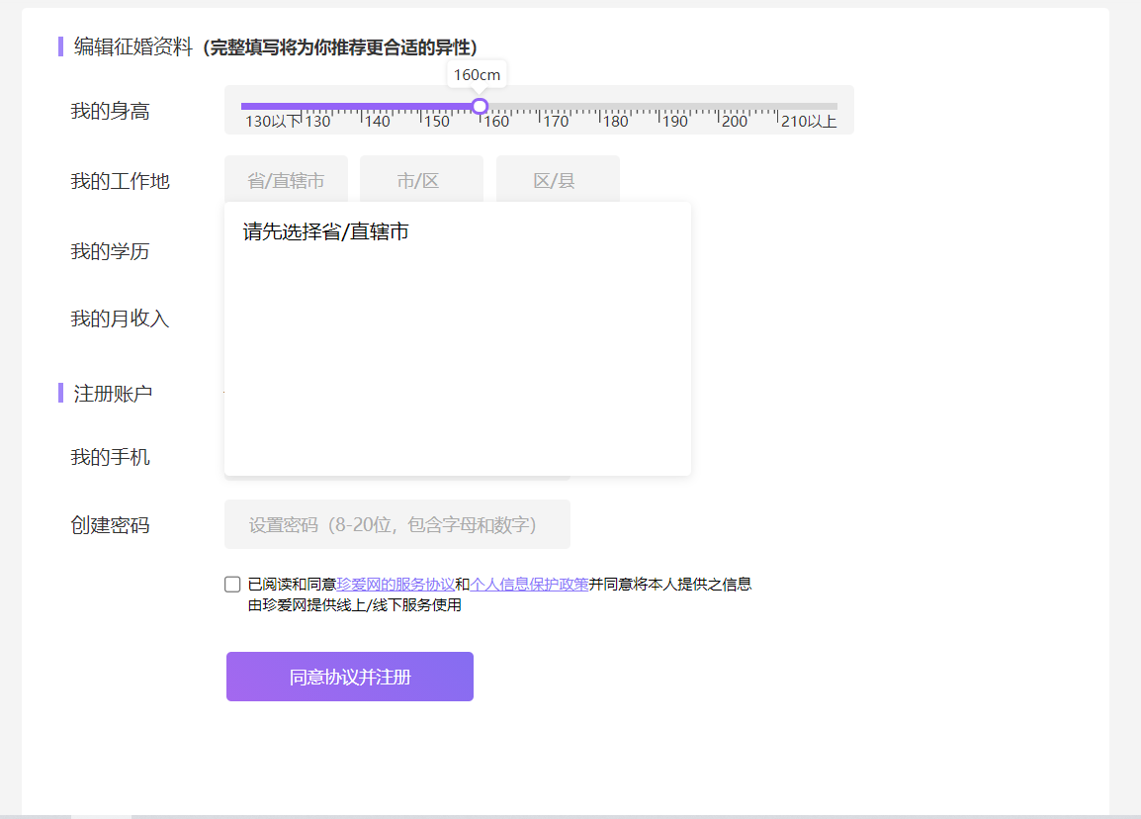
标准JavaBean
也可以理解成实体类，其对象可以用于在程序中封装数据。
Java中书写标准JavaBean必须满足如下要求：
成员变量使用 private 修饰。
提供每一个成员变量对应的 setXxx() / getXxx()。
必须提供一个无参构造器。

Slide 21





JavaWeb
JavaSE基础入门
各种项目…
JavaSE基础加强
流行框架…
解决方案…

Slide 22

行百里者半九十
任何一个行业扎实的坚持几年，都会成为专家!
咱们一起继续Go…

